Slide 1
Синтетичні види мистецтва: цирк.
Урок образотворчого мистецтва
№27 в 5 класі

Slide 3
Веселі клоуни від художника Юрія Маціка
Народився в 1956р. в м. Ужгород, Закарпатської області.
В 1975р. закінчив Ужгородське училище декоративно-прикладного мистецтва, відділ художньої обробки металу.
З 1980р. живе р. в Солнечногорську.

Slide 4
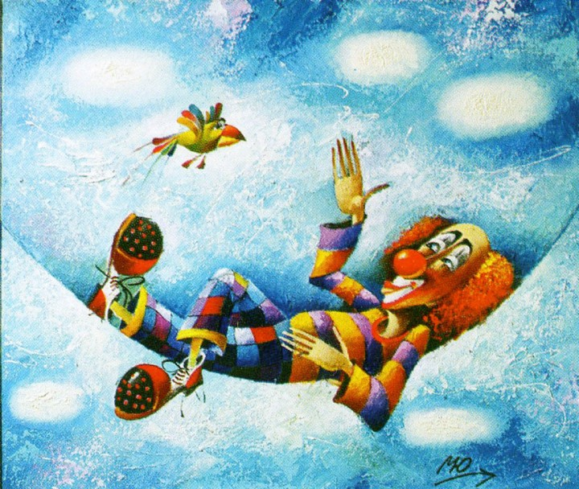

Slide 5
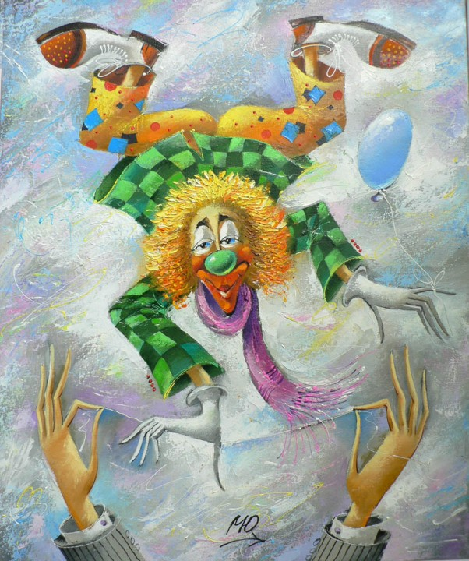

Slide 6
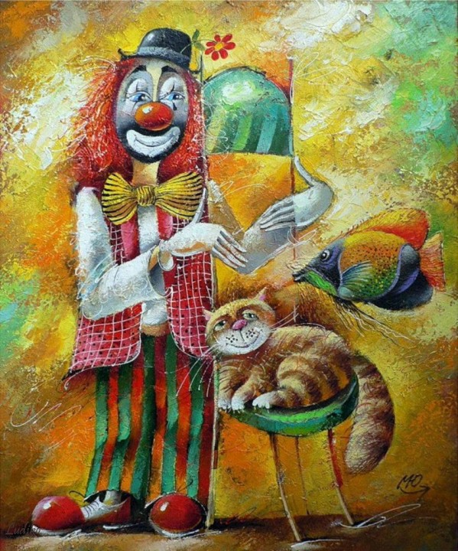

Slide 7
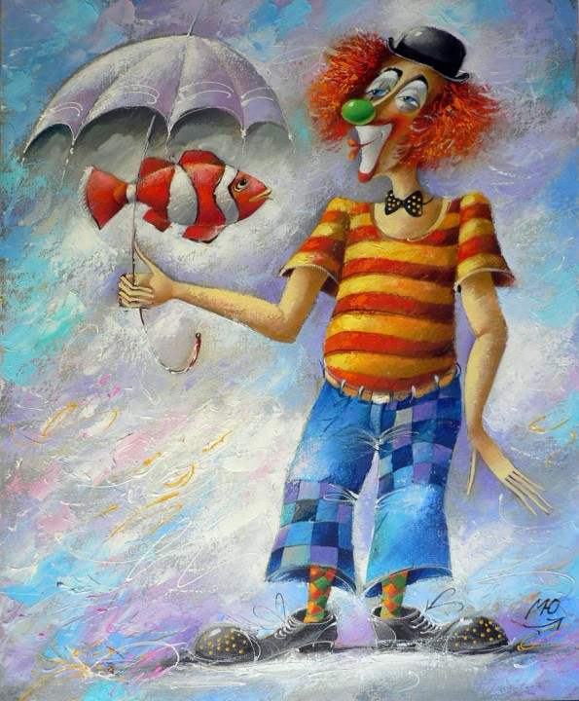

Slide 8
Синтетичні мистецтва
Вид художньої творчості, в якій гармонійно поєднуються різні види мистецтва та утворюються нове і єдине естетичне ціле.

Slide 9
З чим у вас асоціюється слово “ Цирк” ?
Музика
Тварини
Цирк
Спортивні елементи
жарти

Slide 10
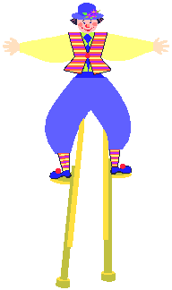
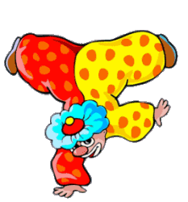
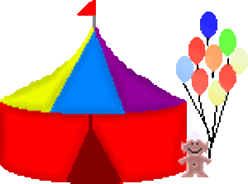
Цирк (лат. circus)
— переважно кругла будівля з ареною (манеж) і трибунами для глядачів. У цирку відбуваються видовища (називані також цирком), супроводжувані музичною ексцентрикою, які демонструють силу і відвагу циркових артистів (силачів, акробатів, повітряних гімнастів, жонглерів,еквілібристів, ілюзіоністів, фокусників, берейторів, вершників, велофігуристів, боротьби, муштрувальників свійських і приборкувачів диких тварин тощо) з інтермедіями буфонадами клоунів, пантомімою і меломімою.

Slide 11
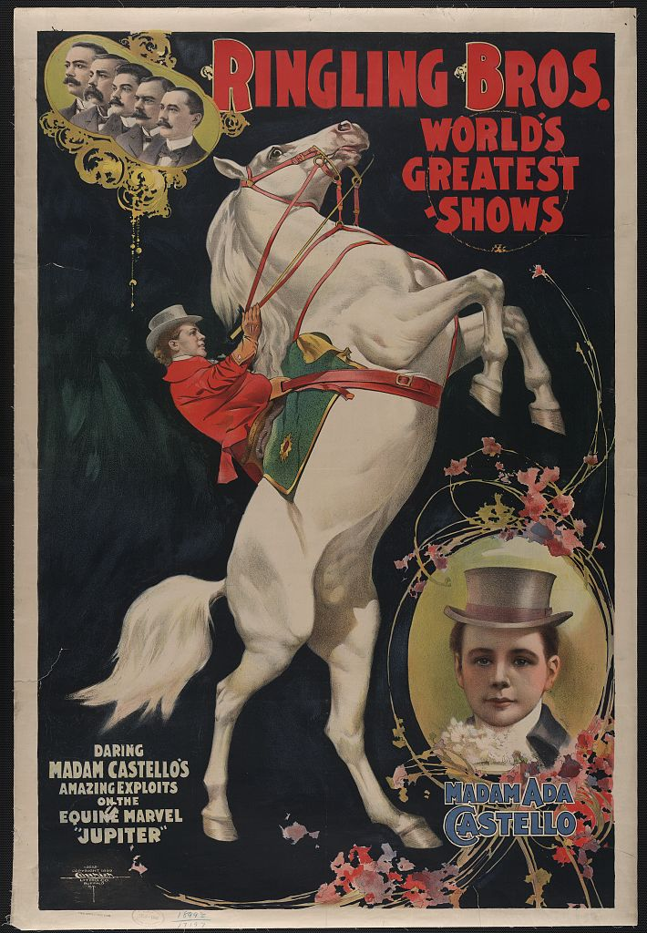
Афіши - Витвір мистецтва, різновид тиражованої графіки. Лаконічне, помітне, найчастіше кольорове зображення з коротким текстом, виконане, як правило на великому аркуші паперу, виготовляється з рекламною,інформаційною, навчальною метою.

Slide 12
Сучасний плакат — це найчастіше поліграфічне виконання художнього оригіналу.

Slide 13
Основні вимоги до плакату такі: плакат повинен сприйматися з великої відстані, бути помітним на фоні інших засобів візуальної інформації. Плакат — барвисте рекламне видання великого формату.

Slide 14
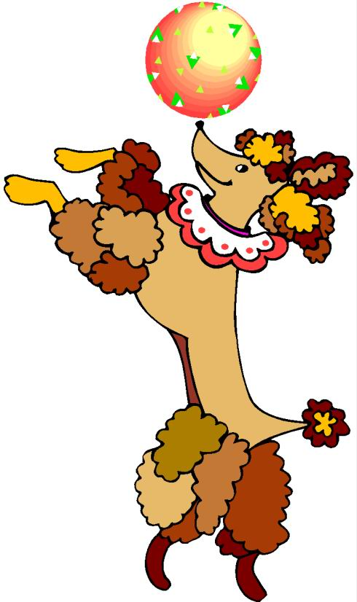
Практична робота. Ескіз циркової афіши. Відтворення пропорційної будови тіла тварин і людей.

Slide 15
